Slide 1
VAAR MEE MET DE SLOEBERBOOT
Een kwaliteitsprogramma in het kader van MeMoQ

Slide 2
De aanpak binnen SVHG
Het pedagogisch raamwerk is de kapstok voor ons eigen intern project: De Sloeberboot.
Waarom creëren we zelf iets nieuws?
1) Lancering van een duidelijk pedagogisch waardenkader
Waar staan onze KDV’S/OO’S voor?
Visualisatie naar ouders en partners
2) Creatief implementatie- en vormingstraject
Eigen tempo
Eigen identiteit
Beloningssysteem
3) Samenhorigheidsgevoel verhogen
Meer kruisbestuiving en uitwisseling (Facebookpagina, gezamenlijke vormingsdagen)

Slide 3
Waarom de Sloeberboot?
Op zoek naar een eigen identiteit binnen MeMoQ > onze Sloebers
Meten van kwaliteit is een dynamisch gegeven > een boot
Zelf invulling geven aan kwaliteit (6 kwaliteitsdimensies vanuit het pedagogisch raamwerk)
Principe van een portfolio: mogelijkheid tot aanvullen en herwerken

Slide 4
Creatief implementatie- en vormingstraject
Nulmeting kwaliteit: najaar 2017 (via pedagogisch coach)
Opstart/afvaart Sloeberboot in januari 2018
Implementatie- en vormingstraject:
Eigen vaarroute op leefgroepniveau
Inhoudelijke ondersteuning via:
* Filmpjes over de 6 kwaliteitsdimensies
* Een vormingsprogramma
* De verantwoordelijken
Materialen: affiche Sloeberboot met beloningssysteem en het Sloeberbootboek
Evaluatie na 5 jaar

Slide 5
Creatief implementatie- en vormingstraject
Opdracht: creëer als KDV/OO je eigen Sloeberidentiteit op basis van de Sloeberboot
Hoe krijgen de sloeberbootletters effectief vorm?
Superleuke activiteiten
Liefde in overvloed
Ouderbabbels
Eetpartijtjes
Baby’s versus peuters
Erbij horen
Ruimte
Buiten spelen is de max!
Ontwikkel je talent
Onderweg naar school
Taal en lezen

Slide 6
Creatief implementatie- en vormingstraject
Als team aan de slag gaan met volgende vragen in het portfolio:
Wat betekent letter X voor ons?
Hoe verloopt dit momenteel?
Hoe kan dit nog verbeterd worden?
Wat zijn onze doelstellingen?
Onze concrete actiepunten
Realisatie van de actiepunten
Evaluatie
Validatie
> Stilstaan bij de huidige werking
> Kansen tot verbetering = toename van kwaliteit
Bovenstaande stappen verankeren in een interne visie (1) en ermee naar buiten treden via het externe Sloeberbootboek (2).

Slide 7
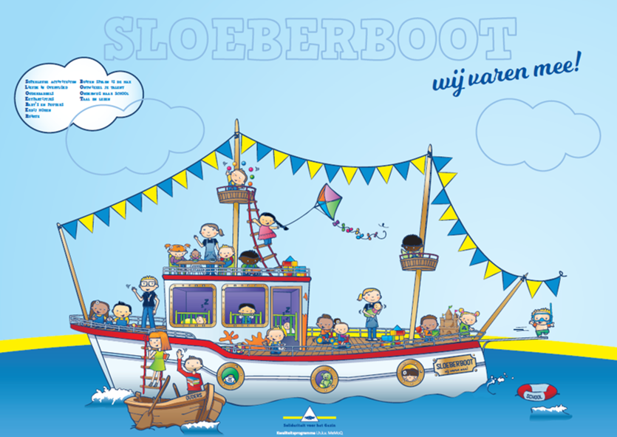
Materialen

Slide 8
Materialen

Slide 9
Materialen

Slide 10
Link met MeMoQ?
Vertaling van de 6 kwaliteitsthema’s vanuit ons sloeberperspectief
Alle letters kunnen aan 1 of meerdere thema’s gelinkt worden
Kwaliteitsboost voor de KDV’S/OO’S

